Slide 1


CHÀO MỪNG QUÝ THẦY, CÔ !

Slide 2
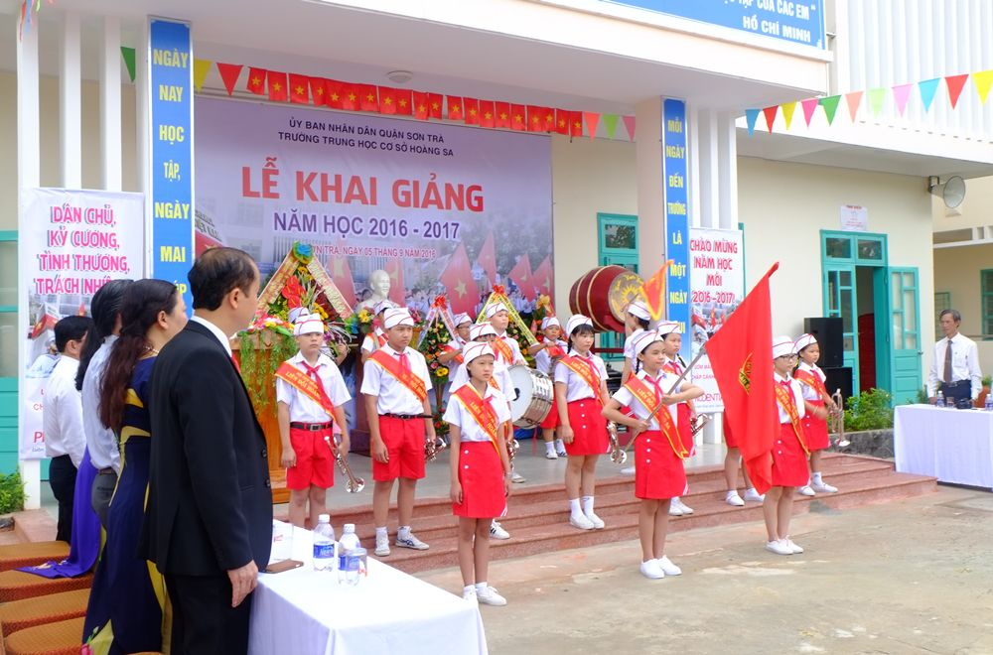
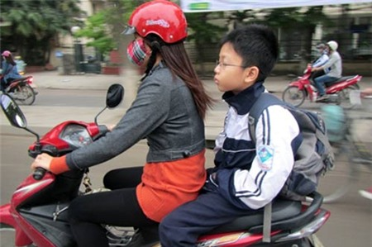
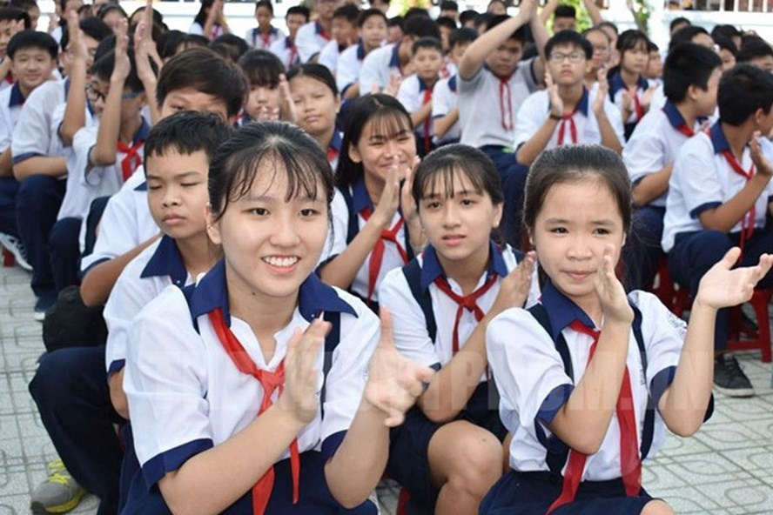
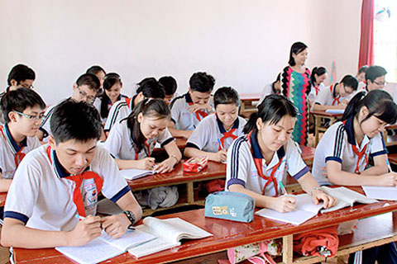

Slide 3
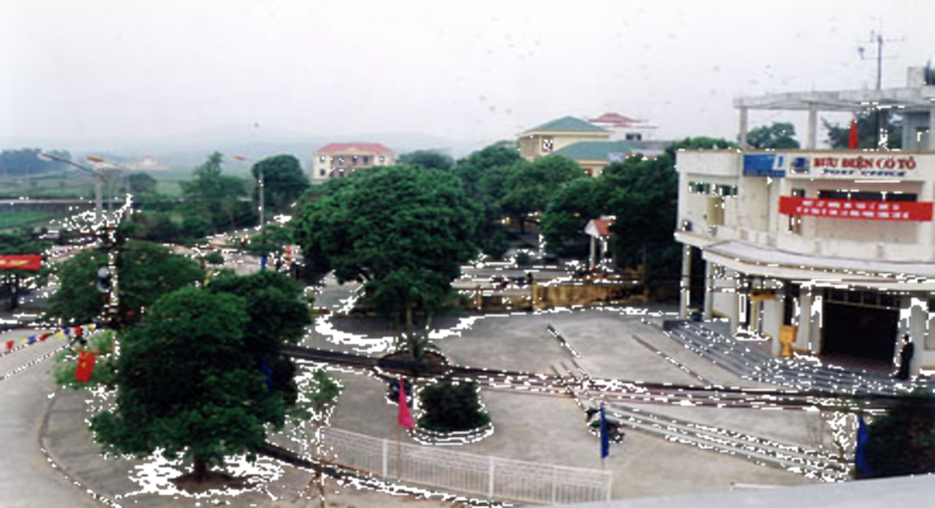

Slide 4
I. đặt vấn đề
a, Cuộc sống của người dân ở Cô Tô trước đây như thế nào?
b, Điều đặc biệt trong sự thay đổi Cô Tô ngày nay là gì?

Slide 5
? Gia đình, nhà trường và xã hội đã làm gì để tất cả trẻ em được đến trường học tập?
Gia đình | Nhà trường | Xã hội
- Quan tâm đến con em.
- Hỗ trợ, quan tâm
- Lập ban đại diện cha mẹ học sinh, vận động con em đi học.
- Lập hội khuyến học.
- Xây dựng trường.
- Có chính sách hỗ trợ các em có hoàn cảnh khó khăn.

Slide 6
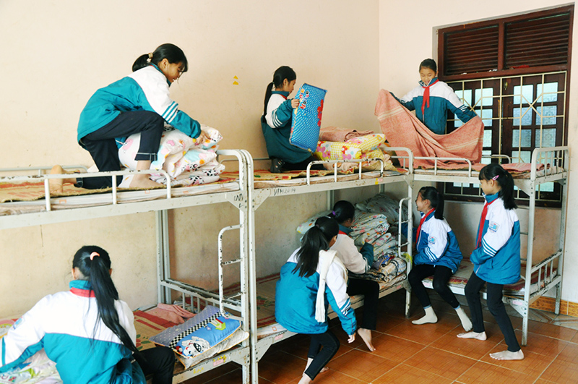
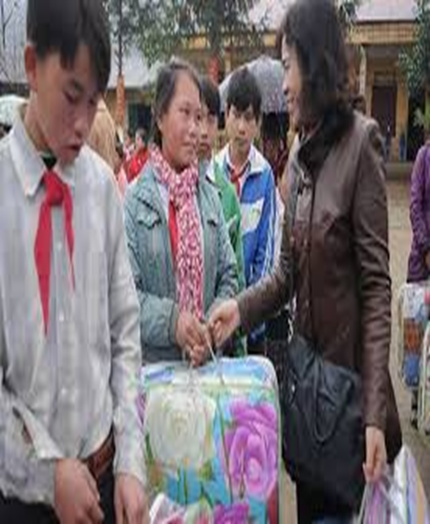



Slide 7



II.Nội dung bài học:
1.Khái niệm:
Tại sao việc học lại quan trọng với ta?
Việc học có quan trọng không?

Slide 8

2.Nội dung bài học:
a)Khái niệm:
- Vô cùng quan trọng.
- Nhờ nó mà làm nên được nhiều việc có ích.
Việc học tập với mỗi người
- Được phát triển toàn diện, có hiểu biết.

Slide 9
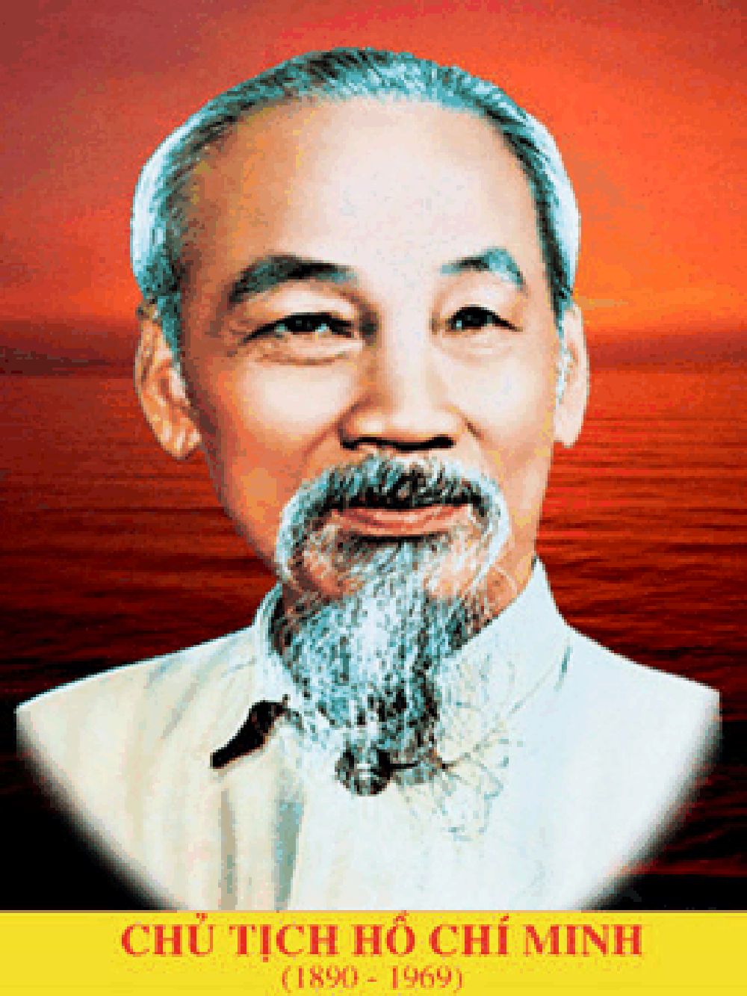
“…Non sông Việt Nam có trở nên tươi đẹp hay không, dân tộc Việt Nam có trở nên vẻ vang sánh vai với các cường quốc năm châu được hay không chính là nhờ một phần lớn ở công học tập của các em…”
(Trích thư Bác Hồ gửi học sinh nhân ngày khai trường)

Slide 10

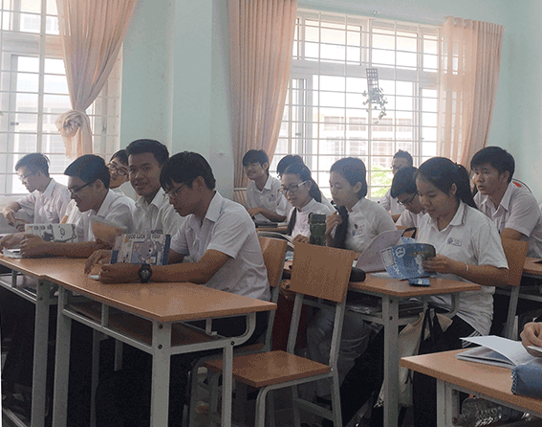
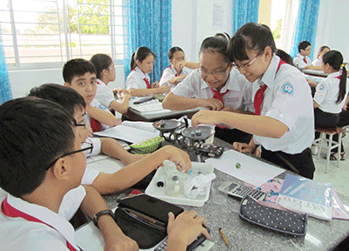

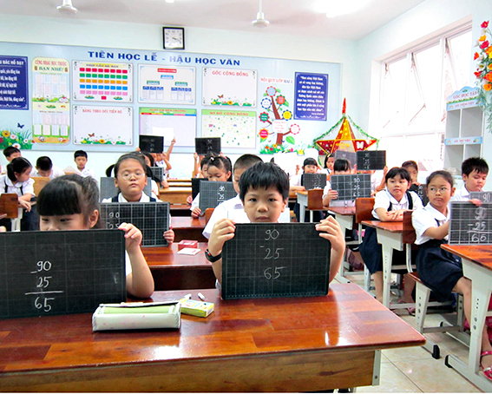
2. Quy định, điều kiện trong học tập:
Tiểu học
Trung học
cơ sở
Trung học phổ thông (chuyên)

Slide 11



b) Quy định, điều kiện trong học tập:
$∗$Học tập là quyền và nghĩa vụ của mỗi công dân.
Có thể học không hạn chế.
Học bất kì nghành nghề nào thích hợp với mình.
Tùy điều kiện mà học nhiều hình thức.
Trẻ em có nghĩa vụ hoàn thành các cấp học phổ cập theo Nhà nước.
Gia đình có trách nhiệm tạo điều kiện cho con em học tập.

Slide 12
* Điều 39 – Hiến pháp 2013
Công dân có quyền và nghĩa vụ học tập.
* Điều 1: Luật phổ cập giáo dục tiểu học
“Nhà nước thực hiện chính sách phổ cập giáo dục tiểu học bắt buộc từ lớp 1 đến hết lớp 5 đối với tất cả trẻ em Việt Nam trong độ tuổi từ 6 – 14 tuổi.”
* Điều 9: Luật Giáo dục:
“Học tập là quyền và nghĩa vụ của công dân. Mọi công dân không phân biệt dân tộc, tôn giáo, tín ngưỡng, giới tính, nguồn gốc gia đình, địa vị xã hội hoặc hoàn cảnh kinh tế đều bình đẳng về cơ hội học tập”
* Điều 10: Luật bảo vệ, chăm sóc và giáo dục trẻ em:
“Trẻ em có quyền được học tập và có bổn phận học hết chương trình giáo dục phổ cập. Trẻ em học bậc tiểu học trong các trường, lớp quốc lập không phải trả học phí. Cha mẹ, người đỡ đầu có trách nhiệm tạo điều kiện tốt cho con em học tập. Nhà nước có chính sách đảm bảo quyền học tập của trẻ em, khuyến khích trẻ em học tập tốt và tạo điều kiện để trẻ em phát triển năng khiếu.”
* Điều 29: Công ước Liên hợp quốc về quyền trẻ em
“Trẻ em có quyền được học tập nhằm phát triển tối đa nhân cách, tài năng, các khả năng về tinh thần và thể chất.”

Slide 13

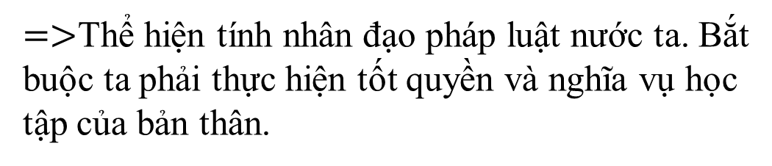
3. Ý nghĩa:
Nhà nước đã:
+ Mở rộng hệ thống trường lớp khắp nước.
+ Miễn phí học cho học sinh Tiểu học.
+ Quan tâm và chăm sóc trẻ em khó khăn…
$=>$Thể hiện tính nhân đạo pháp luật nước ta. Bắt buộc ta phải thực hiện tốt quyền và nghĩa vụ học tập của bản thân.

Slide 14
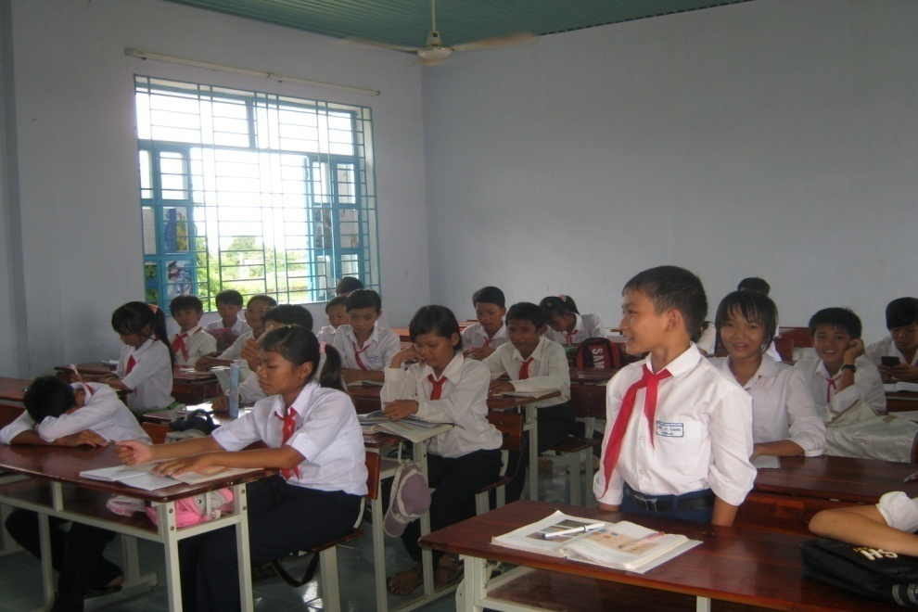
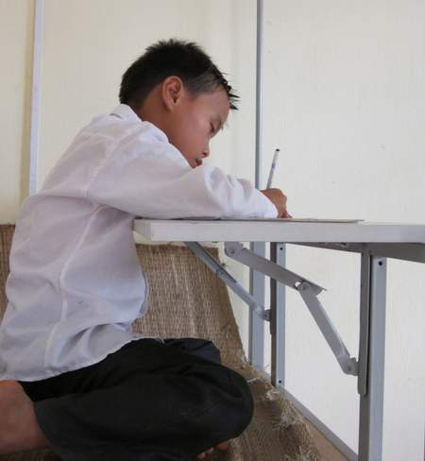
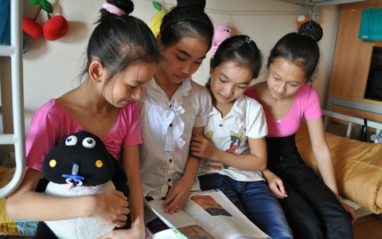
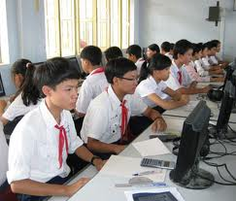
? Hãy kể tên các hình thức học tập mà em biết?
Học ở lớp
Tự học
Học qua sách báo
Học qua Internet

Slide 15


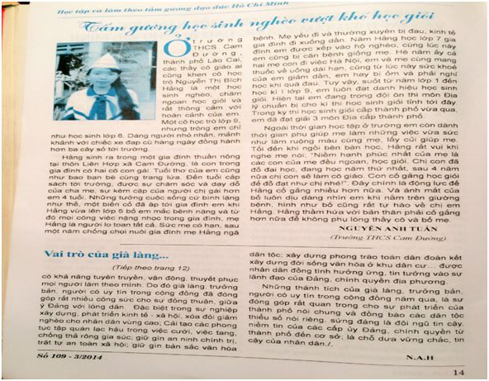
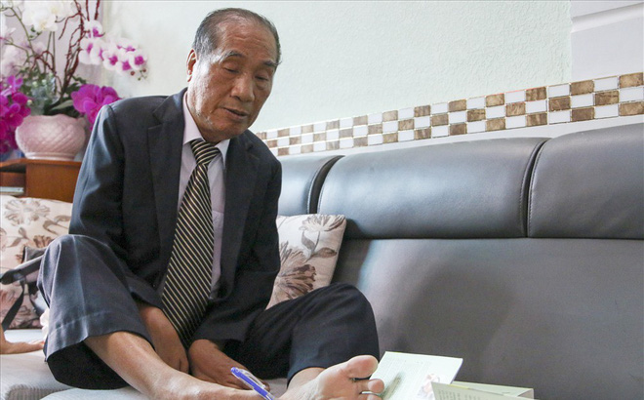
4.Tìm hiểu thêm:
Một vài hình thức học tập:
+Học ở trường, ở lớp.
+ Học ở Trung tâm giáo dục thường xuyên.
+Học ở trường vừa học vừa làm.
+Tự học qua sách báo, bạn bè, vô tuyến.
+Học ở lớp học tình thương…
- Những tấm gương vượt khó, vươn lên trong học tập:
2.Nguyễn Thị Kim Anh.
3.Nguyễn Thị Bích Hằng.
1.Nguyễn Ngọc Ký.

Slide 16
? Em hãy kể một số tấm gương thực hiện tốt quyền và nghĩa vụ học tập?

Slide 17
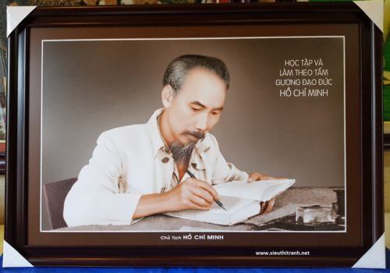

Slide 18
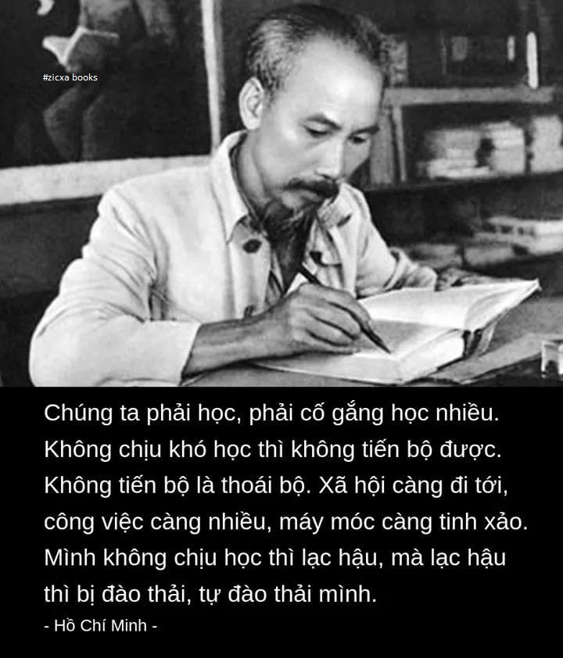

Slide 19

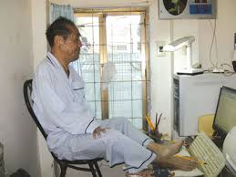
Nguyễn Ngọc Kí

Slide 20
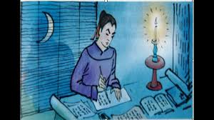
Cao Bá Quát

Slide 21
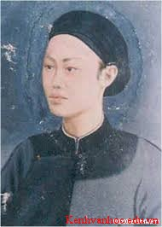
Nguyễn Hiền – Trạng nguyên nhỏ tuổi nhất

Slide 22
Bài tập đ: Theo em những biểu hiện trong việc thực hiện quyền và nghĩa vụ học tập sau đây là đúng hay sai? Vì sao?
1. Chỉ chăm chú vào học tập, ngoài ra không làm việc gì.
S
2. Chỉ học ở trên lớp, thời gian còn lại vui chơi thoải mái.
S
3. Ngoài giờ học ở trường, có kế hoạch tự học ở nhà, lao động giúp cha mẹ, vui chơi giải trí, rèn luyện thân thể.
Đ

Slide 23
Câu hỏi. Tìm những câu ca dao, tục ngữ, nói về học tập
Đáp án:
Học, học nữa, học mãi( Lênin)
Học thầy không tày học bạn
Đi một ngày đàng, học một sàng khôn
Học ăn, học nói, học gói, học mở.
Học một biết mười.
Học để làm người.

Slide 24
Hướng dẫn về nhà:
1. Bài cũ:
Học bài, sửa các bài tập 1,2 vào vở.
2. Bài mới:
Chuẩn bị bài 16.

